Slide 1
«Что произошло хоть раз» или что такое рассказ? (продолжение презентации)

Slide 2
При составлении рассказа надо знать -не только что скажешь, но и - для чего и кому ты будешь рассказывать ( от адресата зависит , каким будет рассказ: коротким или подробным, серьёзным или шутливым…) -в какой последовательности изложишь события (как построишь рассказ). В основе рассказа лежит событие, поэтому в построении его различают части, связанные с развитием этого события.

Slide 3
Построение (композиция) рассказа 1 Завязка – это момент, с которого начинается событие и от которого зависит его развитие. 2 Кульминация – момент наивысшего напряжения в развитии действия. 3 Развязка – результат развития события, его заключительный момент. В рассказе могут быть вступление и заключение. Во вступлении автор обычно поясняет, где, когда и с кем произошло то, о чем он решил рассказать . В заключении чаще всего автор делится своими раздумьями по поводу рассказанного события, говорит о том, чему научил его случай, какой след оставил в памяти. Движение действия происходит от завязки через развитие действия к его кульминации, затем через постепенный или резкий спад действия – к его развязке. Попробуйте изобразить строение рассказа в виде схемы.

Slide 4
Представьте себе, что у вас в руках чудесный конструктор, из него можно построить всевозможные фантастические постройки. Изобразим построение рассказа в виде архитектурного сооружения: это поможет более наглядно представить его структурные части.

Slide 5
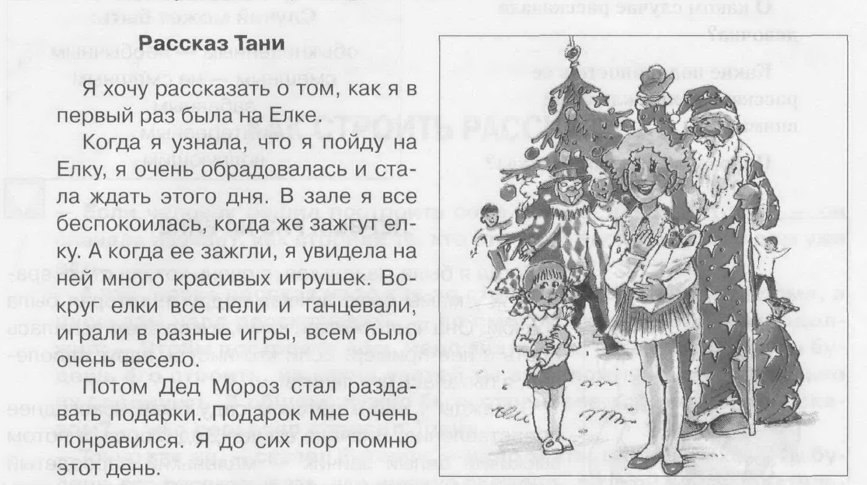
Рассказала ли Таня о каком-нибудь случае или просто перечислила действия? Является ли её высказывание рассказом?

Slide 6
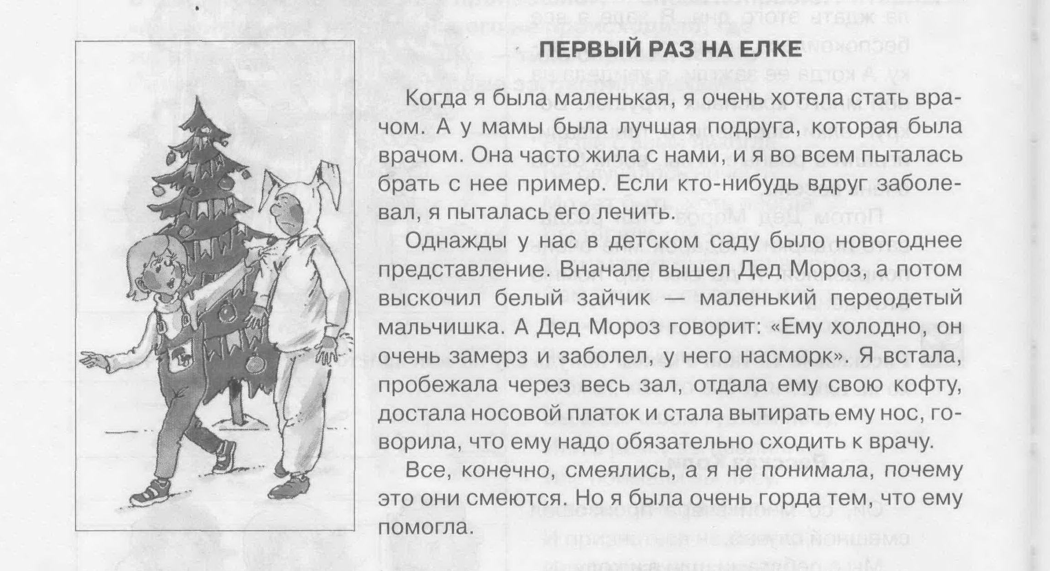
Можно ли считать, что Оля повествует о случае?
Выделите случай, который лежит в основе рассказа. Достаточно ли полно раскрыто событие?
Как построен рассказ? Соразмерны ли части рассказа?

Slide 7
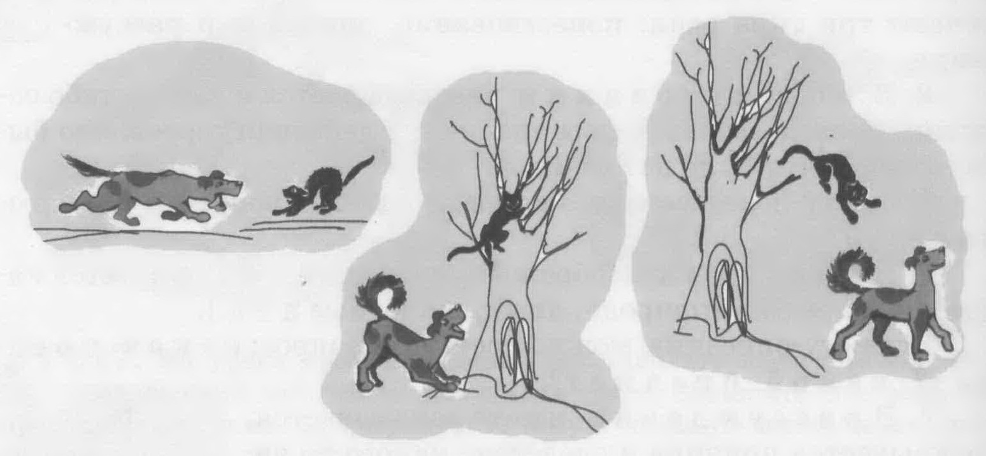
Рассмотрите рисунки, составьте по ним рассказ.
Какой случай лежит в основе вашего сочинения?
Какие структурные части можно выделить в получившемся рассказе ?

